Slide 1
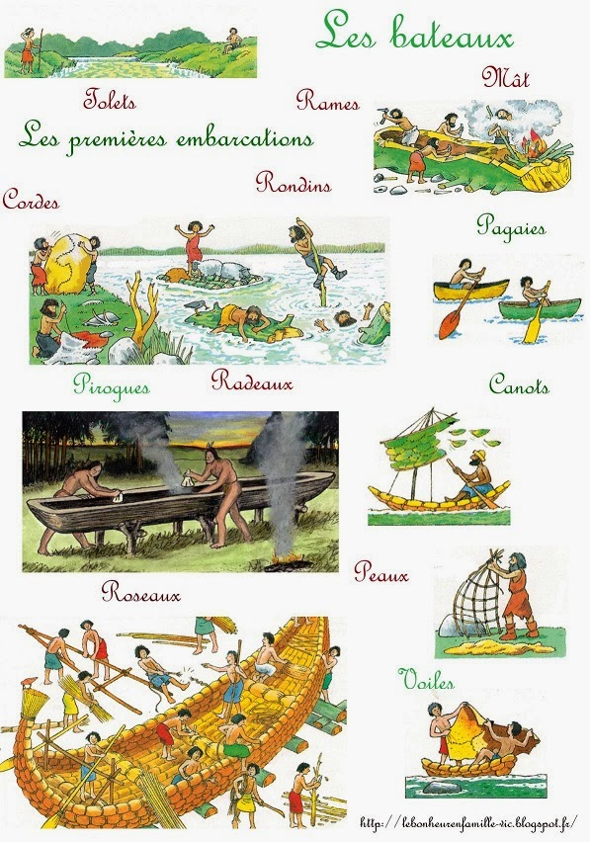
Histoire des bateaux

Slide 2
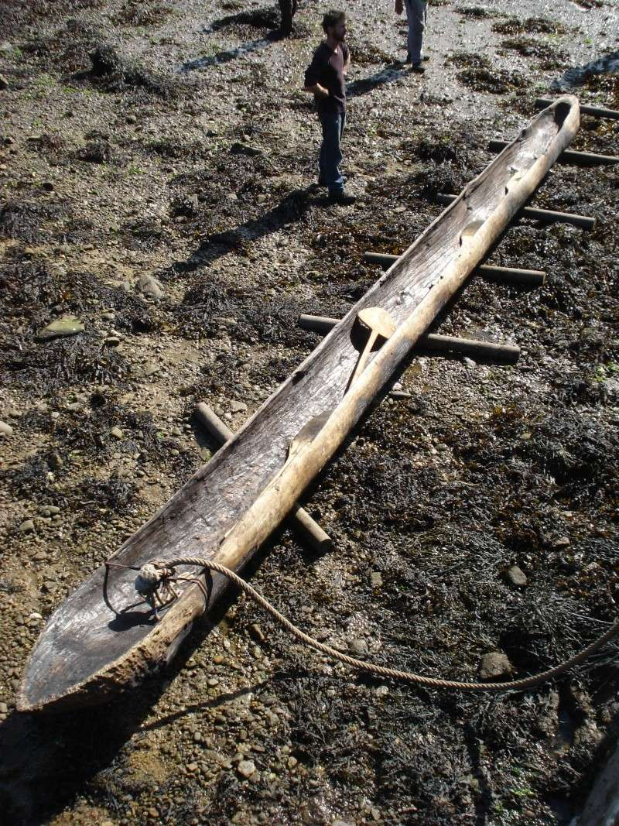
1 - Début du néolithique
(- 8 000)
Premier bateau: la pirogue monoxyle.

Slide 3
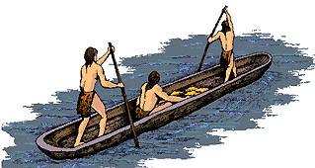
2 - le bateau dit "préhistorique", la pirogue
Construite à partir d'un tronc d'arbre évidé, la pirogue allie maniabilité et rapidité de déplacement.
Dès la préhistoire, l'Homme construit des embarcations fluviales : pirogues creusées dans un tronc d'arbre, canoës en peau ou encore radeaux de roseaux. Ces frêles esquifs sont les ancêtres des navires construit par les peuples méditerranéens à partir de 2500 av. J.-C.

Slide 4

3 - les bateaux égyptiens en roseaux
Les premiers navires égyptiens étaient fabriqués en roseaux. Ils étaient suffisamment vastes pour transporter 20 rameurs, ainsi que plusieurs têtes de bétail, ou un poids équivalent de marchandises.

Slide 5
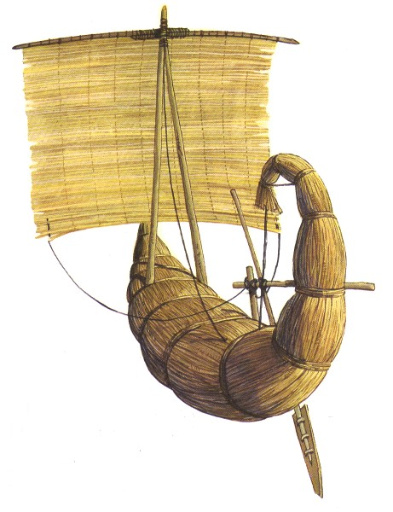
D'après les peintures égyptiennes de cette époque, on constate que ces galères étaient équipées de deux mâts, reliés à leur sommet, auxquels on suspendait des voiles.
Plus tard, on ne conserva qu'un seul mât, au sommet duquel les voiles étaient hissées au moyen de poulies.
Sur tous ces premiers navires, la direction était assurée par une rame-gouvernail placée à la poupe.

Slide 6
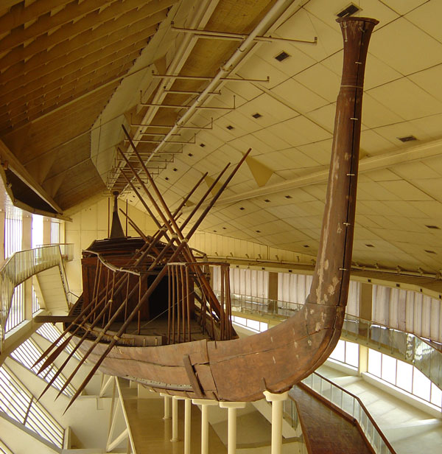
Naissance de l'écriture
vers IV millénaire avant Jésus-Christ (- 2 500)
la barque royale sans doute le moyen de transport utilisé par le roi pour se promener dans le monde inférieur.
Ni clous, ni chevilles : tout a été assemblé avec des cordes d'alfa.
Elle mesure 43 m de long sur 5,90 m de large.
Elle est équipée de douze rames (une paire de rames en poupe et, à l'avant de la cabine royale, cinq paires de rames) dont la longueur varie de 6,50 m à 8,50 m.
Construction des barques solaires par les Egyptiens.

Slide 7
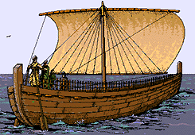
4 - Que vogue le commerce : les bateaux ronds phéniciens
Bateau rond phénicien
De forme ventrue, les "bateaux ronds" phéniciens étaient mieux adaptés au commerce que l'étroite galère.
Les chantiers navals les plus illustres de l'Antiquité furent ceux des Phéniciens, grands navigateurs de la Méditerranée. Au cours du IIe millénaire av. J.-C., ce peuple construit des navires de guerre, ainsi que des embarcations marchandes capables de transporter de lourdes charges. Ces embarcations étaient propulsées grâce à leurs voiles, les avirons n'étant utilisés qu'au voisinage des ports.
Grâce à leurs bateaux, les Phéniciens naviguèrent sur toute la Méditerranée.

Slide 8
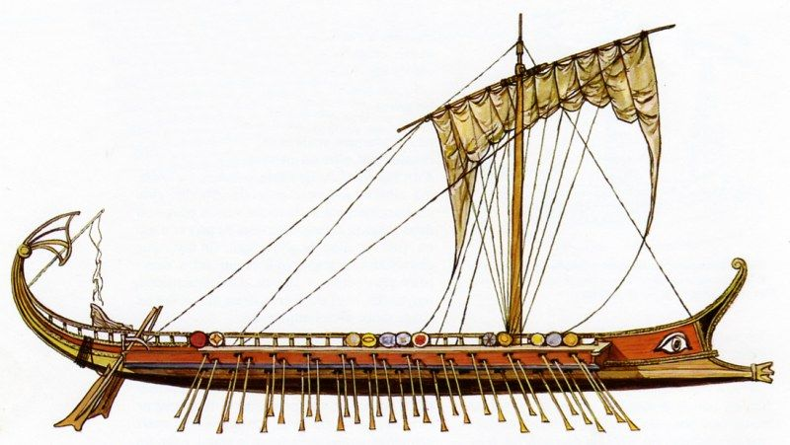
Apogée d'Athène (- 340)
Exploration de toute la Méditerranée par les Grecs et les Phéniciens à bord de trières.

Slide 9
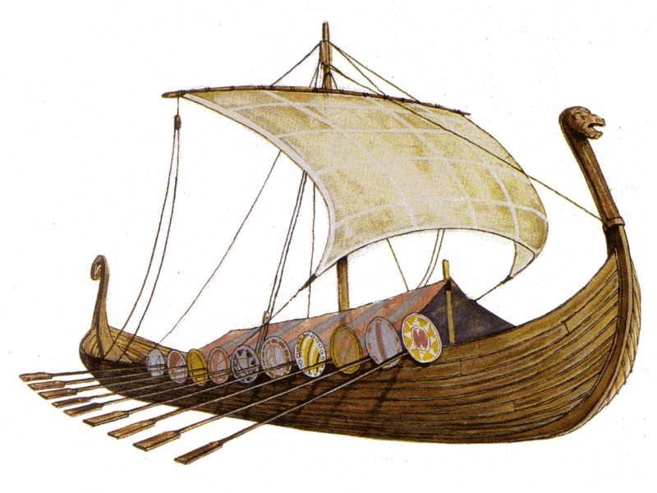
5 - Des bateaux habitués au froid : les galères scandinaves
Les galères scandinaves ont été aussi appelés "Drakkar"
Les navires nordiques étaient des bâtiments de haute mer très performants, propulsés à la fois par des avirons et par des voiles.
Ils furent construits en Scandinavie à partir du IXe siècle par les Vikings.

Slide 10
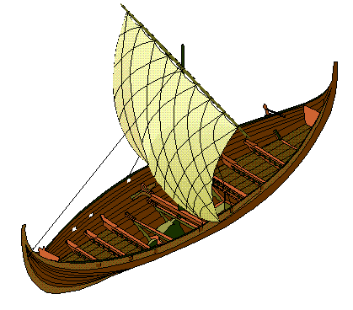
Les plus célèbres d'entre eux, les drakkars, atteignent une vingtaine de mètres de long, et disposent d'une quinzaine de paires d'avirons. Ils se composent de lattes de pin ou de chêne, reliées par des rivets de bronze.
C'est à bord de ces bateaux de guerre que les Vikings entreprirent des raids fructueux sur les côtes de l'Europe occidentale.
Le knarr, plus petit et plus massif que le drakkar, servait essentiellement au transport : il fut utilisé par les Vikings dans leurs expéditions vers le Groenland et l'Islande. C'était un navire à voiles, mais équipé d'avirons d'appoint.

Slide 11
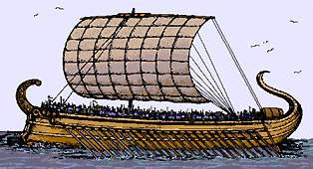
6 - Elles ont construit un empire : les galères romaines
Galère romaine
Lorsqu'elles étaient conçues pour le combat, les galères romaines possédaient une coque renforcée qui les protégeait du feu et des projectiles. Les Romains utilisaient également des galères pour le commerce.

Slide 12
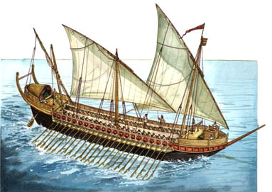
Les Romains construisent divers types de navires de guerre , des galères dotées de passerelles pour se jeter à l'abordage des bâtiments ennemis ou équipées de catapultes.
Leurs navires de commerce mesurent environ 50 m de long et 15 m de large.
Ces grands navires de commerce étaient munis de voiles carrées disposées sur trois mâts.
Héritier des navires romains, le dromon, galère rapide et légère, fit son apparition au VIe siècle apr. J.-C. dans l'Empire byzantin.
Il était pourvu d'une voile triangulaire et fut utilisé jusqu'au XVe siècle.

Slide 13
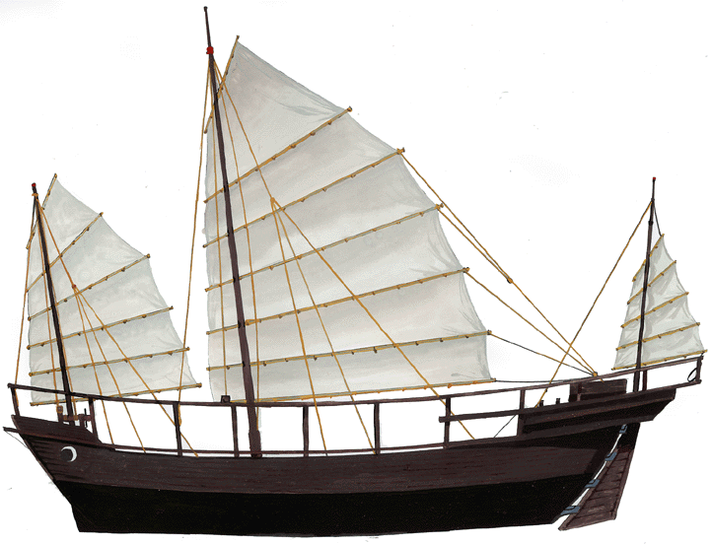
7 - en Asie : les jonques chinoises
Vers la même époque, les Chinois conçoivent l'un des navires les plus solides : la jonque, encore utilisée de nos jours par les populations du Sud-Est asiatique.
Ce type d'embarcation est pourvu d'une rame-gouvernail massive, située à l'intérieur d'un puits étanche. Les voiles d'une jonque sont constituées de panneaux horizontaux étroits, tissés ou tressés. Chacun d'entre eux est relié à sa propre écoute, de manière que chaque voile puisse être déployée ou ramenée rapidement. Les Chinois, grâce à leur système de voiles lattées, contribuèrent pour beaucoup à l'essor de la navigation.

Slide 14
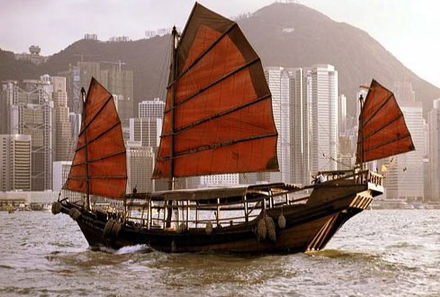
La jonque est à fond plat. Sa coque est divisée en compartiments étanches. De telles cloisons, renforcent la structure du navire, mais le protègent en outre du naufrage.
Dans le récit de ses voyages, Marco Polo fait l'éloge de ce système de cloisons, qui empêche la jonque de couler.

Slide 15
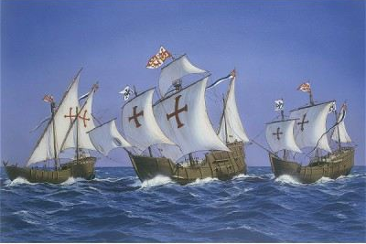
8 - Christophe Colomb et sa caravelle
Le 3 août 1492, Christophe Colomb quitte l'Espagne aux commandes d'une flotte comprenant trois caravelles. Se dirigeant vers l'ouest, les trois vaisseaux atteignent les îles de la mer des Antilles en cinq semaines et demie.
Leur aspect exact n'est pas connu, mais la Santa Maria (au centre), le plus grand, devait mesurer entre 25 et 27 m de long.

Slide 16
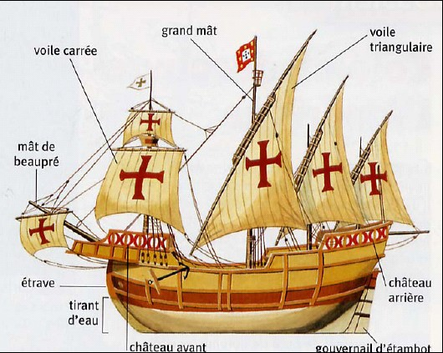
L'Europe conçut de nombreux types de bateaux à voiles.
La caravelle était un vaisseau utilisé par le Portugal et l'Espagne, relativement petit et de faible tonnage.
Elle possédait une large étrave et un château arrière haut et étroit.
Elle était dotée de trois ou quatre mâts gréés de voiles latines (voiles triangulaires), excepté le mât de misaine qui portait une voile carrée.

Slide 17
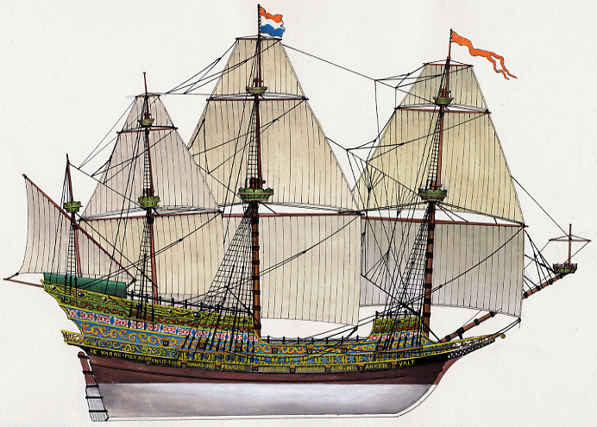
9 - les galions
Aux XVIIe et XVIIIe siècles, le navire de guerre le plus courant en Europe était le vaisseau de ligne, à quatre ou cinq mâts.
Il possédait un gaillard d'avant et un château arrière élevés et était équipé de plusieurs rangées de canons (jusqu'à 120 pièces).

Slide 18
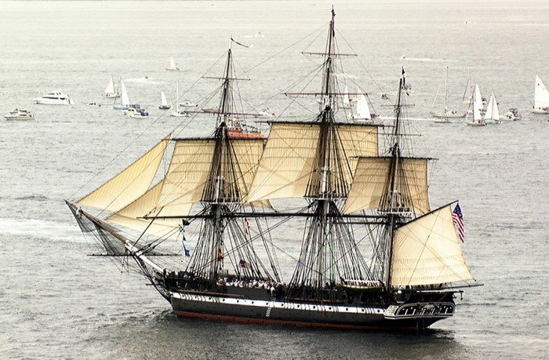
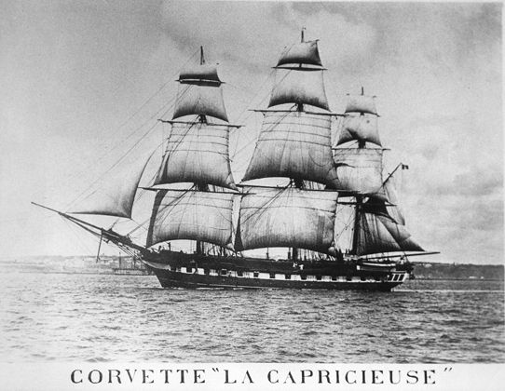
Le vaisseau de ligne était secondé par des bateaux plus petits : les frégates et les corvettes. Ces deux types de navires étaient armés d'au plus 36 canons, placés en général sur le pont plutôt qu'au-dessous comme sur les vaisseaux de ligne.

Slide 19
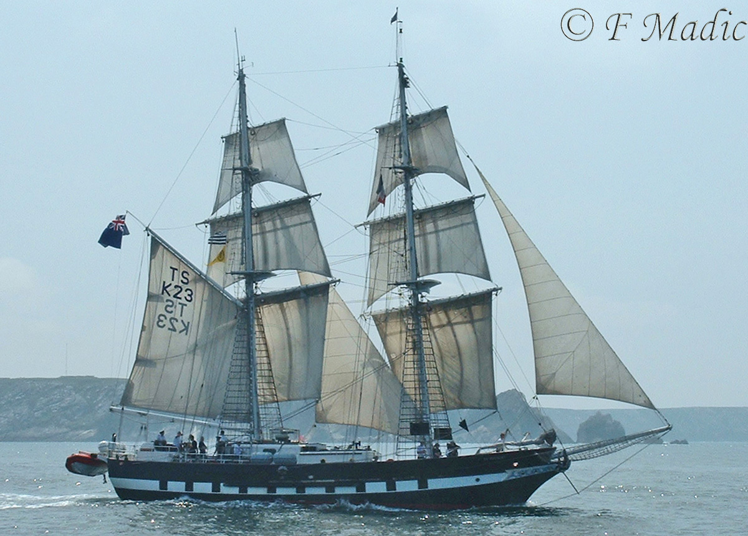
Aux XVIIIe et XIXe siècles, d'autres types de petits bâtiments de guerre firent leur apparition : les bricks, les brigantins, les goélettes, les cotres ou encore les lougres

Slide 20
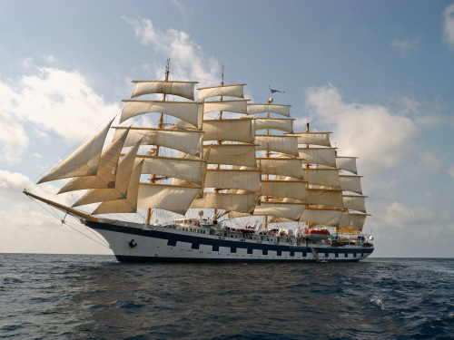
10 - Les clippers
Clipper américain Antartic
Bateau rapide et puissant, le clipper fut principalement utilisé au XIXe siècle pour le transport des marchandises.
Durant les trois siècles qui suivirent les expéditions de Christophe Colomb, peu de modifications furent apportées aux navires à voiles, mise à part une augmentation progressive de leurs dimensions.

Slide 21
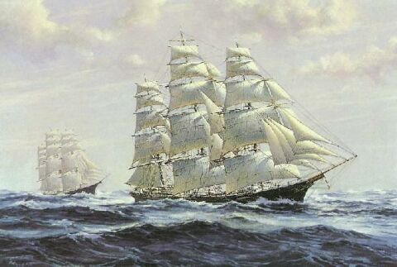
Les clippers, très rapides et tiennent remarquablement la mer, ils excellent dans le commerce de longue distance.
Ainsi, ils ont assuré le commerce du thé entre la Chine et l'Angleterre.

Slide 22
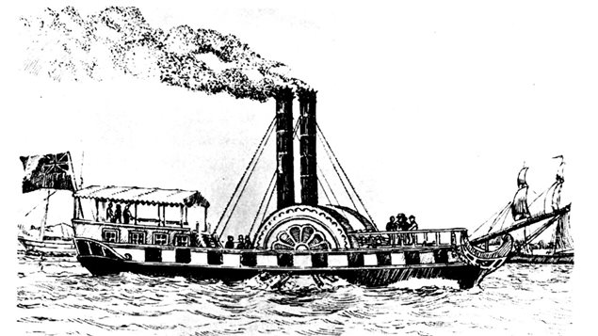
11 – Les bateaux à vapeur
Course de bateaux à vapeur
Au XIXème siècle, le Mississippi est très fréquenté par les bateaux à roues à aubes
Déjà en 1690, Denis Papin avait eu l'idée d'utiliser la détente de la vapeur d'eau comme source d'énergie.

Slide 23
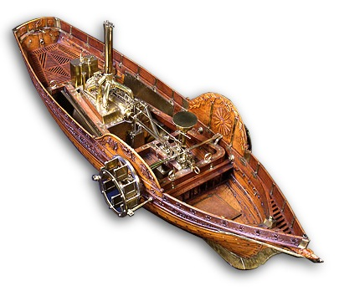
C'est en 1783 que Jouffroy d'Abbans expérimenta avec succès le premier bateau à vapeur, le Pyroscaphe, sur la Saône.
En l'espace de quelques années, l'utilisation de ce type de bateaux se développa en Grande-Bretagne et en Amérique.

Slide 24
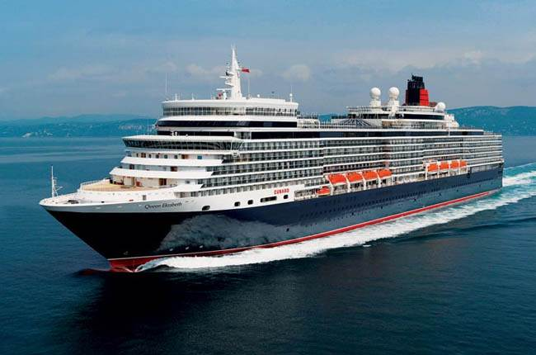
12 - Plus bruyant, les géants à moteur: les paquebots
Paquebot Queen Elizabeth II

Slide 25
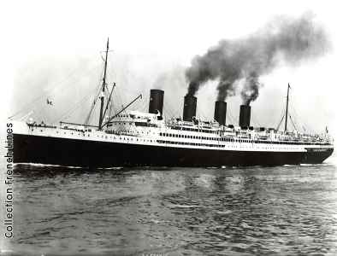
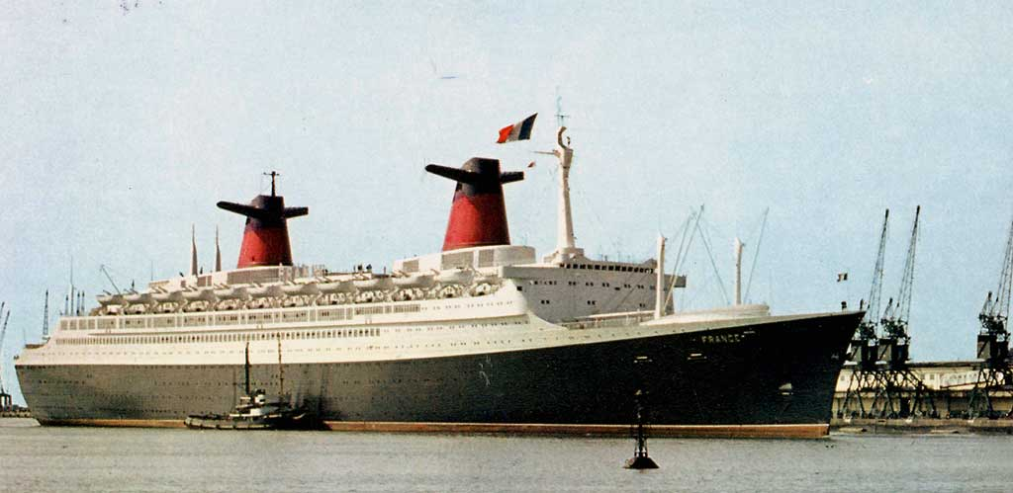
La découverte du moteur à combustion interne à la fin du XIXe siècle, et en particulier du moteur Diesel, constitue une étape décisive dans les progrès de la construction navale.
En effet, des navires munis de ce type de moteur offrent des rendements bien supérieurs à ceux des moteurs à vapeur traditionnels.
Les premiers bateaux à moteur (sous-entendu à moteur Diesel) furent construits au début du XXe siècle. Ils étaient alors relativement petits.
C'est après la Première Guerre mondiale qu'on mit en service plusieurs grands paquebots à moteur.
Aujourd'hui, les bateaux à moteur représentent environ les trois quarts de la flotte mondiale des navires de plus de 90 000 tonnes.

Slide 26
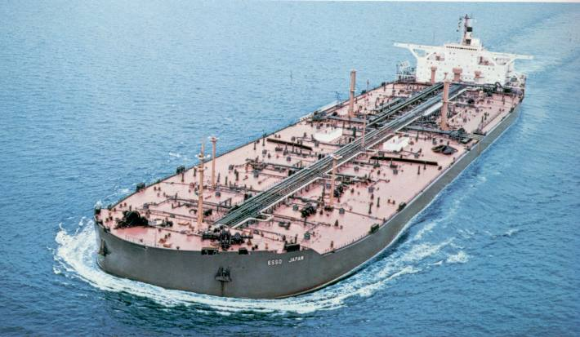
13 - Autres géants à moteur : les pétroliers

Slide 27
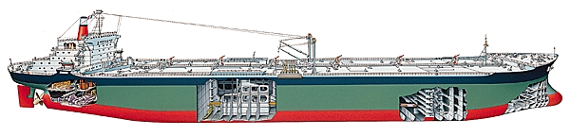
Les pétroliers, conçus pour transporter les énormes quantités de pétrole qui circulent dans le monde depuis la Seconde Guerre mondiale, sont d'une construction extrêmement simple.
Mis à part l'ensemble des machines qui est regroupé dans la poupe, tout le reste ou presque de l'intérieur du bâtiment est destiné à la cargaison de pétrole.
Les effectifs des équipages sont limités, d'autant plus qu'une grande partie du pilotage du navire est automatique.
Cette simplicité de construction des pétroliers a entraîné une grande augmentation de leur taille : certains d'entre eux pèsent plusieurs centaines de milliers de tonnes.

Slide 28
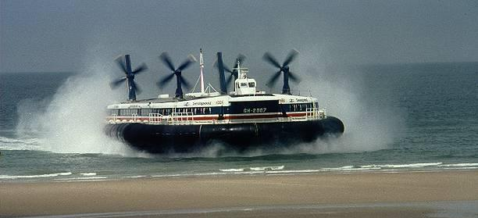
14 - Futuriste, l’aéroglisseur
Ces dernières années, de nouveaux types de navires ont été expérimentés, résultant tous d'une recherche constante d'augmentation de la vitesse.
Les aéroglisseurs glissent sur un coussin d'air, alimenté par de grands ventilateurs.
Des jupes descendent jusqu'à la surface de l'eau afin de confiner le coussin d'air.
Ce système permet d'éliminer la production de vagues et de réduire considérablement la résistance de l'eau. Par conséquent, l'aéroglisseur peut atteindre des vitesses élevées tout en fournissant une puissance de propulsion relativement modeste.

Slide 29
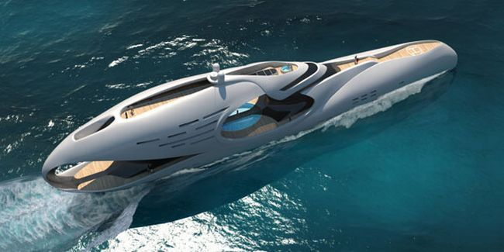
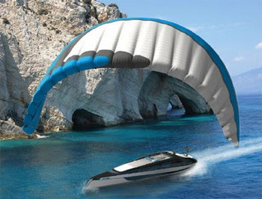
Quelques idées de bateaux du futur...

Slide 30
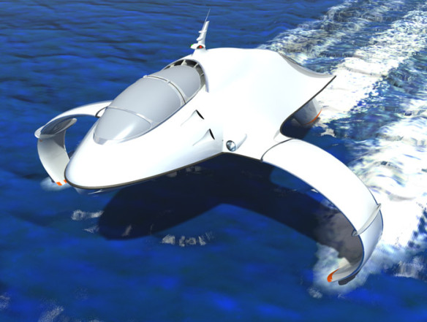
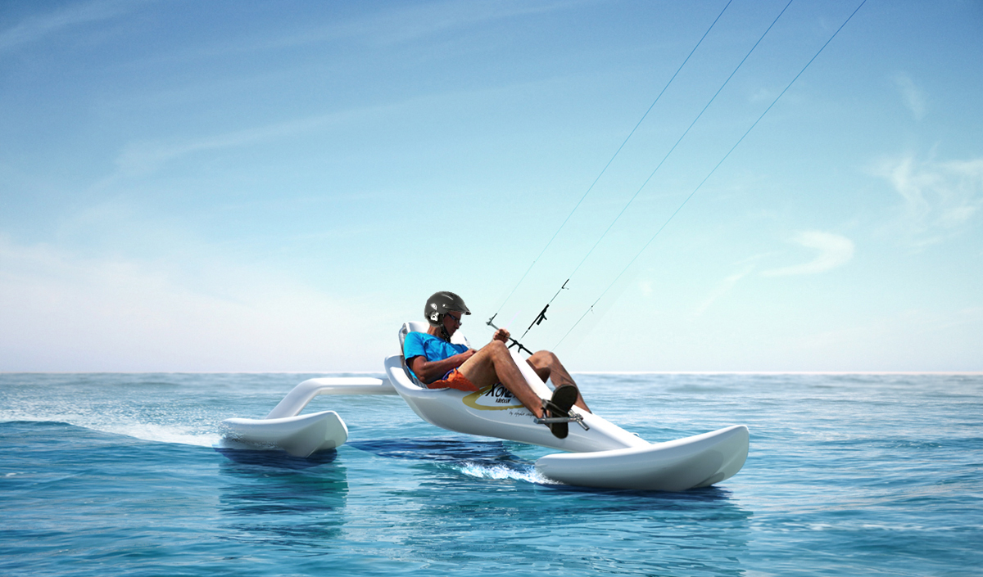

Slide 31
